Slide 1

增材制造
线下课：
教室授课 （70%成绩）
线上课：
1、“智慧树”平台：3D打印：从原理到创新应用（30%成绩）
2、中国大学MOOC（选做）
成绩组成：
1）线下考核占70%，线下考核构成：期末考试(50%)、课堂报告(30%)、作业(20%)。
2）线上考核占30%，线上考核构成：平时成绩(50%)、期末考试(40%)、课中和课后检测(10%)。

Slide 2
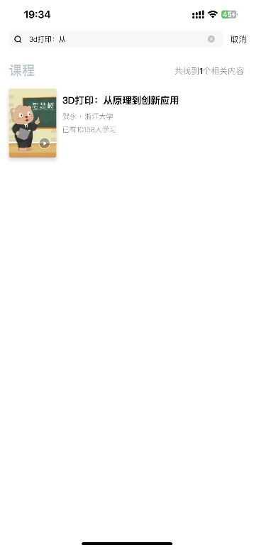
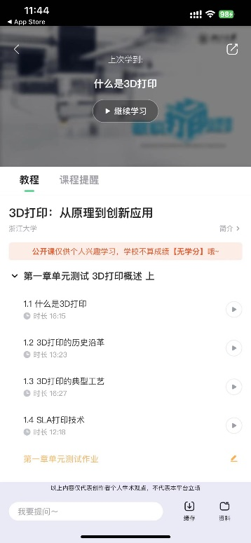
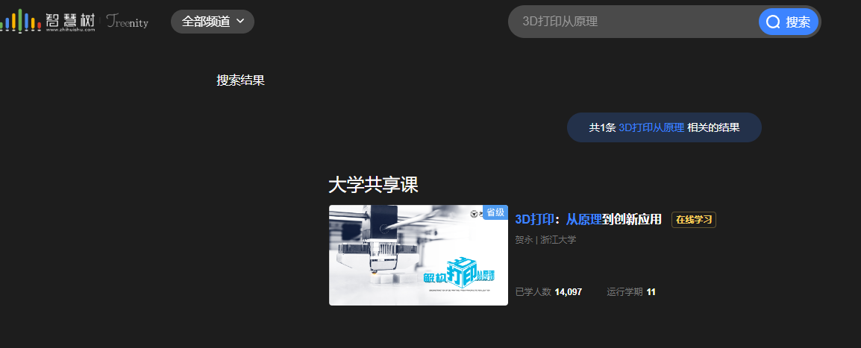
增材制造
线上课报名方法：
1、“智慧树”平台（mooc同）：3D打印：从原理到创新应用（30%成绩）
A、手机端 B、电脑端
《知到》app搜索
智慧树网站：https://www.zhihuishu.com/ 搜索

Slide 3
学生操作路径有2种：1.网页端：www.zhihuishu.com
2.APP端：知到学生登陆
学号+密码直接登陆，无需注册，首次登陆初始密码Zhihuishu@学号后六位；登陆成功，学习频道弹出课程，学生点击确认课程即可，考试在作业考试栏目可以查看；#特别提醒:同学们务必是弹屏推送课程，点击确认课程，不可以自己搜索！！！#正确的课程角标：共享课！！！共享课！！！共享课！！！
【重要提示：若之前已经登陆过平台且修改过密码的，使用手机号/学号及修改过的密码登录，即可看到弹出已经导入的课程。（一直登录状态的，请退出账号重新登录再看一下会弹出课程，加入学习即可。）】

Slide 4
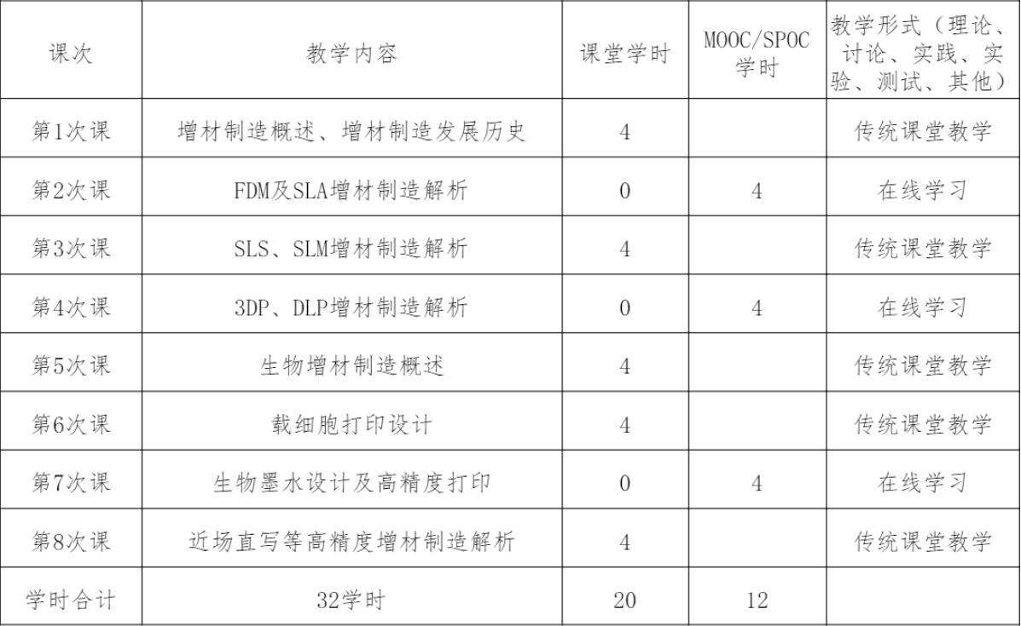
增材制造
教学安排

Slide 5
增材制造
线上教学
9.14,9.23
9.29，9.30
10.21,10.25

